Slide 1
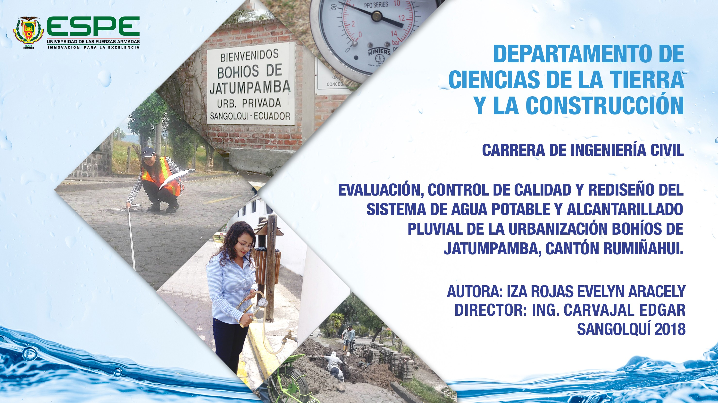

Slide 2


OBJETIVO GENERAL
Evaluar el funcionamiento y calidad de agua en la red de distribución de agua potable conjuntamente con la evaluación del alcantarillado pluvial de la urbanización Bohíos de Jatumpamba para formular alternativas de mejoramiento de las redes en condiciones actuales y para una demanda futura.
OBJETIVOS ESPECÍFICOS
Recopilar la información de campo necesaria para el estudio técnico. Realizar encuestas socio económicas
Actualizar el registro de catastro de la red de agua potable y alcantarillado pluvial del sector. Realizar un monitoreo del control de calidad de agua en tanque El Chaupi y en la Urbanización Bohíos de Jatumpamba.
Evaluar y modelar la línea de transmisión del sistema de agua potable desde el tanque El Chaupi a la Urbanización de Bohíos de Jatumpamba.
Realizar un diagnóstico de la red de agua potable y alcantarillado pluvial en la Urbanización Bohíos de Jatumpamba.
Plantear alternativas de mejoramiento del sistema de agua potable y alcantarillado pluvial como solu- ción al estado actual de las redes y a la demanda futura en el año 2042

Slide 3

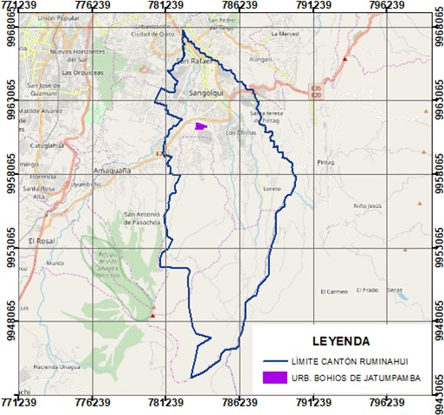
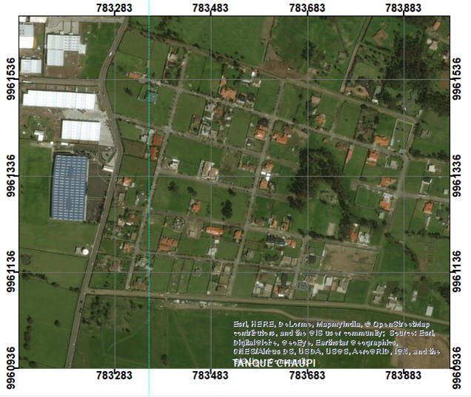
ÁREA DE ESTUDIO
URB. BOHÍOS
DE JATUMPAMBA
Fuente: DAPAC-Software-ArcGIS
Ubicación
Cantón Rumiñahui Parroquia Sangolquí
Urbanización Bohíos de Jatumpamba
Fuente: DAPAC-Software-ArcGIS
Área total 312.529 m²
Conjunto privado constituido hace 35 años Predios aproximadamente de 2500 m² Permite subdivisión a lotes de 750 m²
Presenta 166 lotes (104 habitados y 62 sin habitar)

Slide 4




AGUA POTABLE
TEMAS DE ESTUDIO
CALIDAD DE AGUA
Características Físicas Características Químicas Características Biológicas
Simulación Cloro Residual Epanet
ALCANTARILLADO PLUVIAL
Catastro Diagnóstico Rediseño
Catastro Diágnóstico Rediseño

Slide 5





















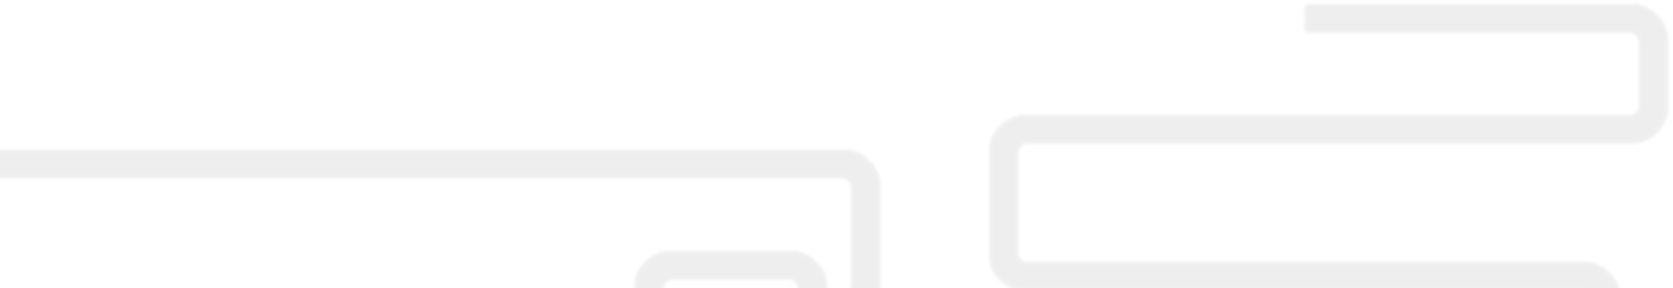





SISTEMA DE AGUA POTABLE

Slide 6


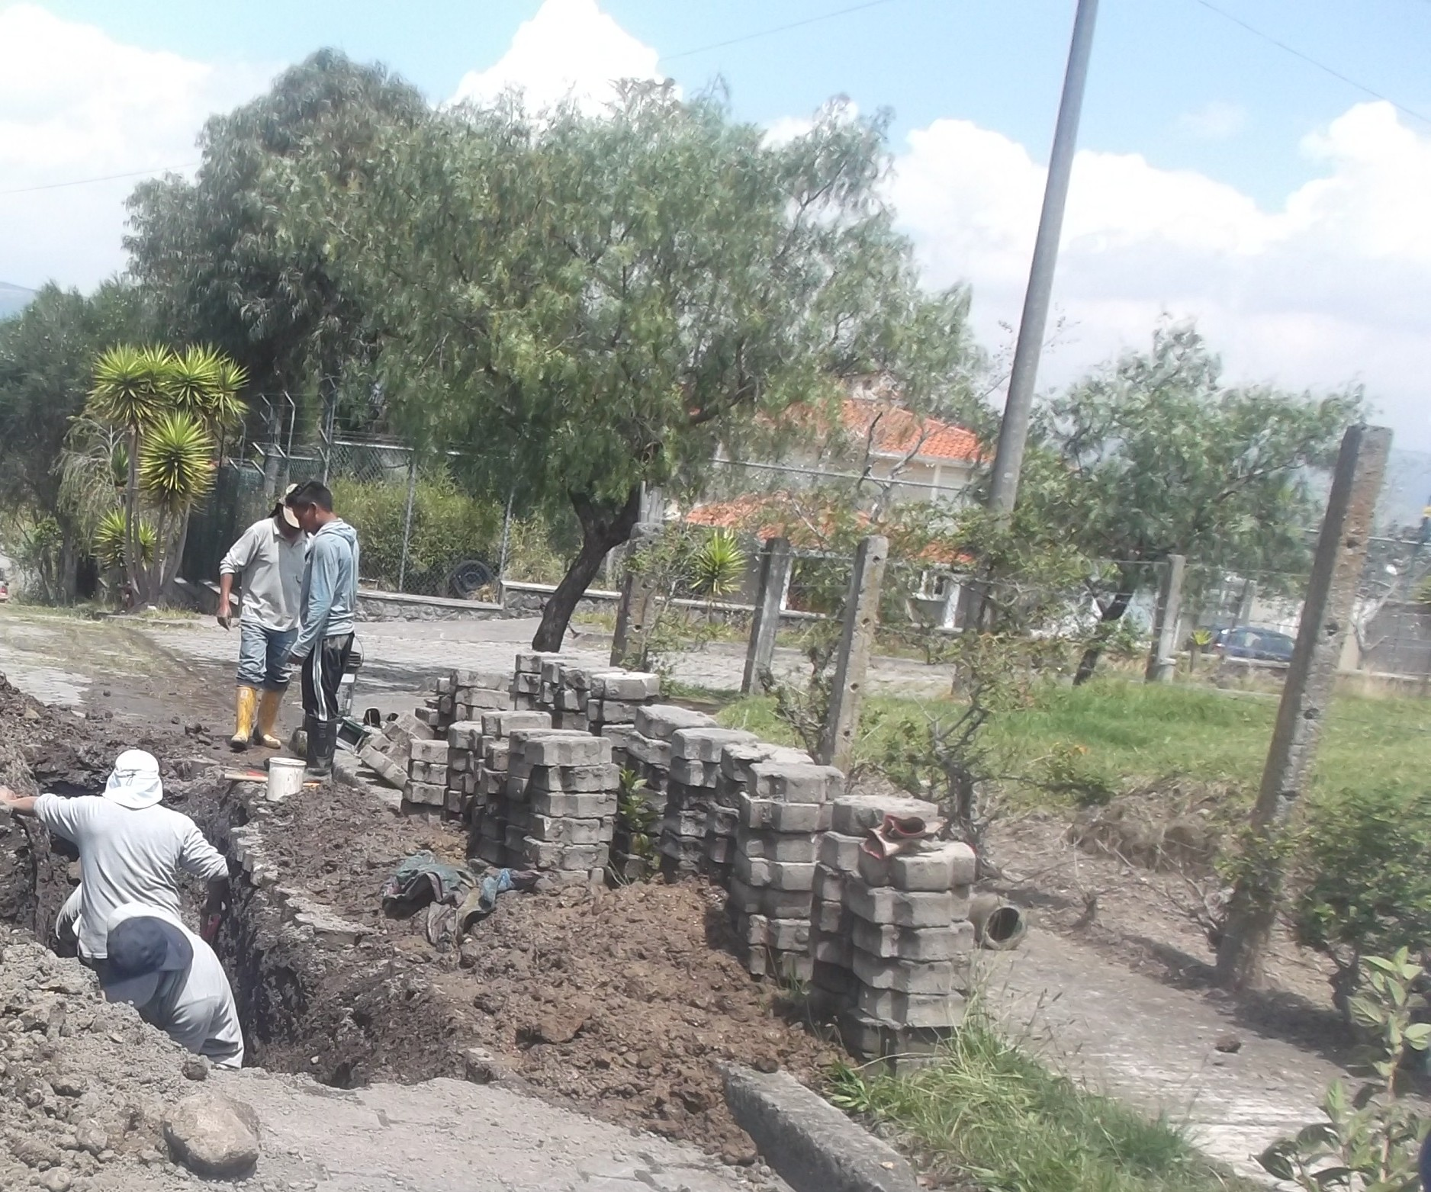
MAGNITUD DEL PROBLEMA
Pérdidas económicas Pérdidas materiales Discontinuidad del servicio
Más de 30 años
De período de vida útil
50 PERSONAS ENCUESTADAS
Asbesto cemento
Material potencial en problemas
cancerígenos al ser inhalados
36%
Fugas
Desperdicio del recurso
Personas insatisfechas con el servicio
3 Reparaciones por mes
por fallas de tuberías
36%
Personas con problemas en redes internas
de agua potable
USD $10.440
Anuales en reparaciones

Slide 7

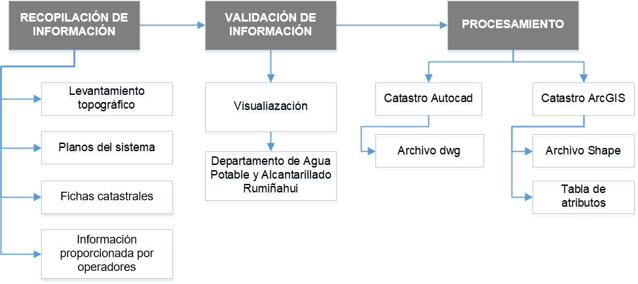
CATASTRO
2

Slide 8

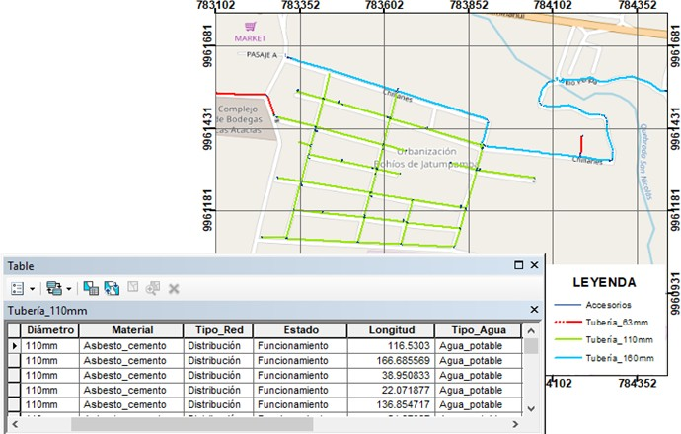
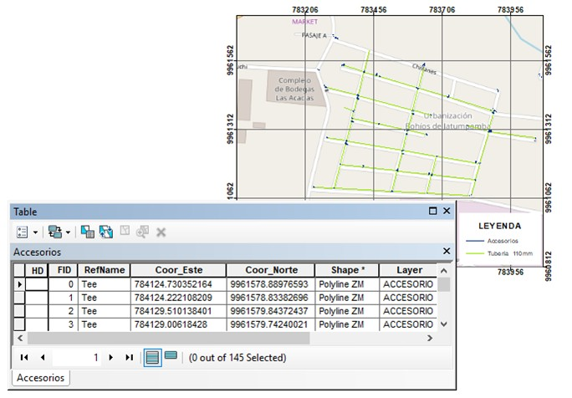
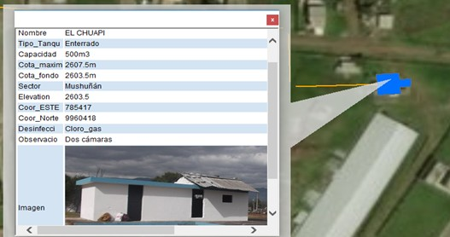
CATASTRO ARCGIS
La implementación de un sis- tema de geoprocesamiento en el catastro de redes, facilita la gerencia operacional de las redes y sistemas, porque pro- porciona información de las características de la red como el tipo, material, diametro, año de isntalación entre otras.
Datos geográficos Tabla de atributos

Slide 9
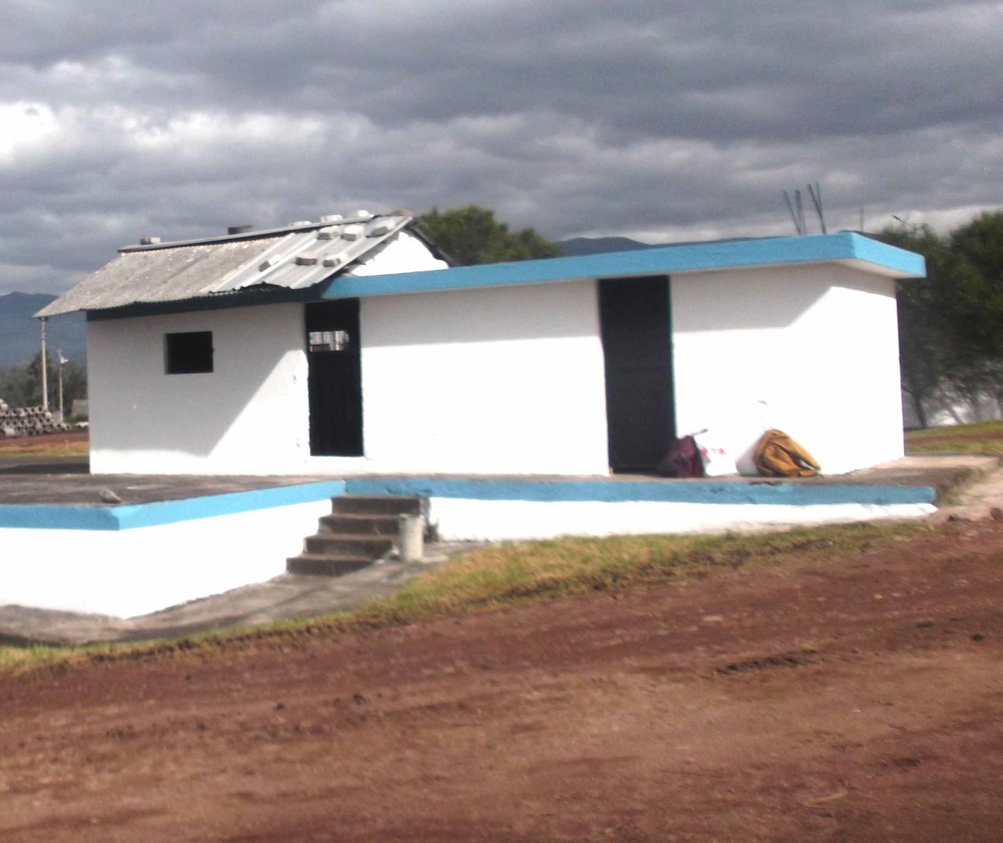
ELEMENTOS DEL SISTEMA DE AGUA POTABLE - EXISTENTES
1. TANQUE DE RESERVA EL CHAUPI
Capacidad de 500m3
Presenta dos celdas o cámaras individuales. El caudal que ingresa viene de:
Vertiente el Chaupi con tubería de 160mm Tanque Mushuñán con tubería de 250mm
Dimensiones
Largo (m)
Ancho (m)
Alto (m)
11.20 11.60
4.20
Fuente: DAPAC
Mantenimiento dos veces por semana Tratamiento con cloro gas

Slide 10
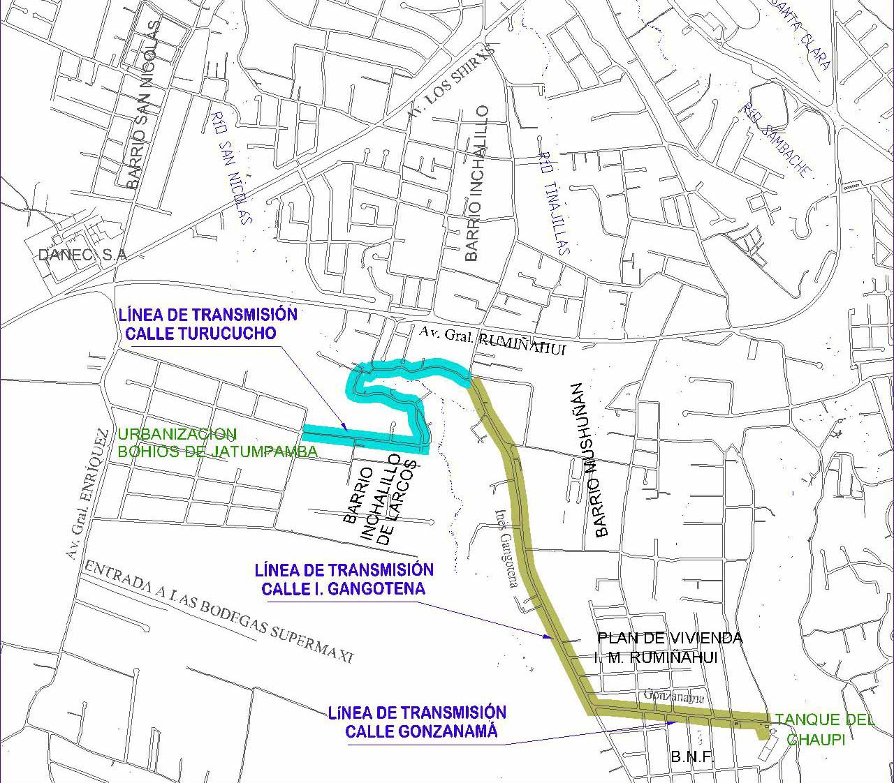
ELEMENTOS DEL SISTEMA DE AGUA POTABLE - EXISTENTES
2. LÍNEA DE TRANSMISIÓN CALLE INÉS GANGOTENA
Inicia en la cámara 1 del tanque El Chaupi hasta la intersección con la calle Turucucho. Tubería 250mm PVC
Tiene 10 años de instalación
LÍNEA DE TRANSMISIÓN CALLE TURUCUCHO
Inicia en la calle Turucucho hasta la Urb. Bohíos de Jatumpamba Tubería 160mm PVC
Tiene 5 años de instalación

Slide 11

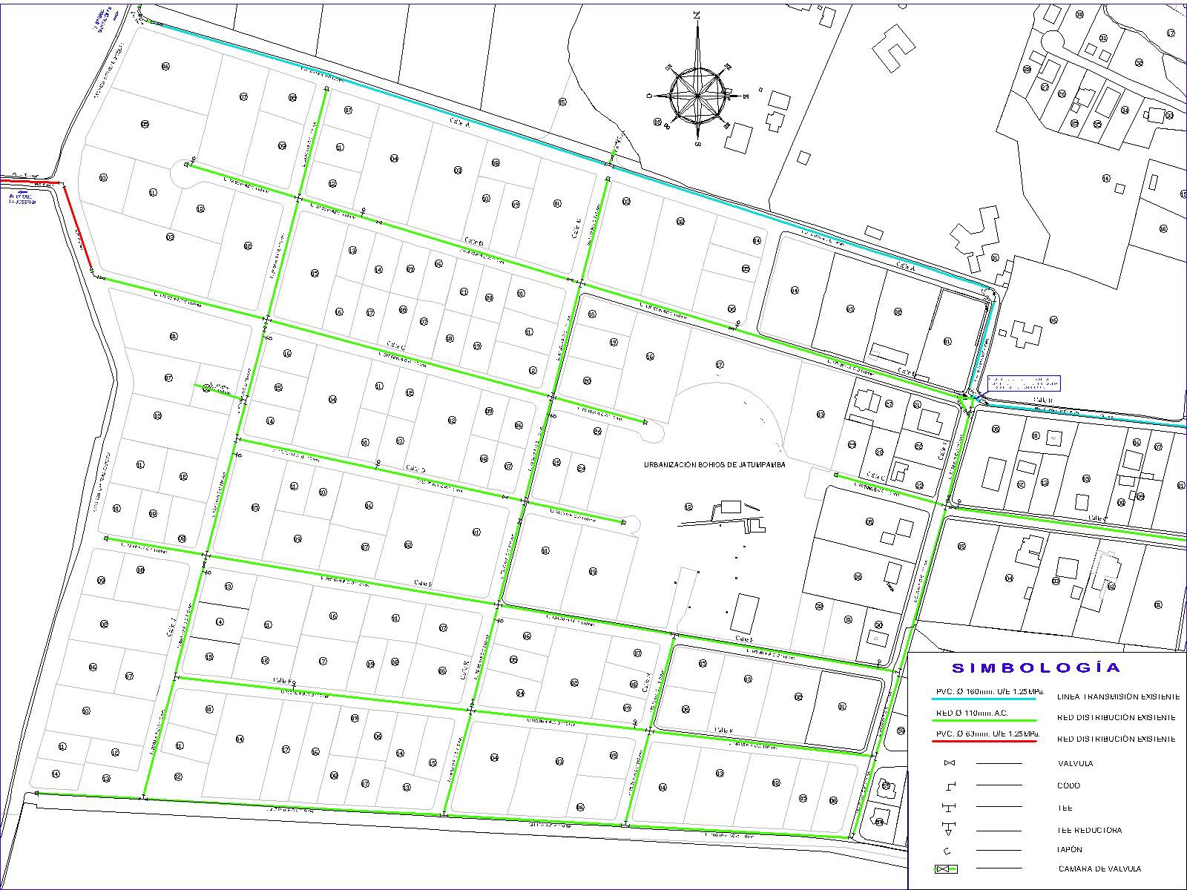
ELEMENTOS DEL SISTEMA DE AGUA POTABLE - EXISTENTES
3. RED DISTRIBUCIÓN
URB. BOHÍOS DE JATUMPAMBA
Longitud: 4.6 km de tubería Diámetro: 110mm
Material: Asbesto cemento (A.C) Período de vida útil: más de 30 años Válvulas reguladoras: 10
Hidrantes: 12

Slide 12

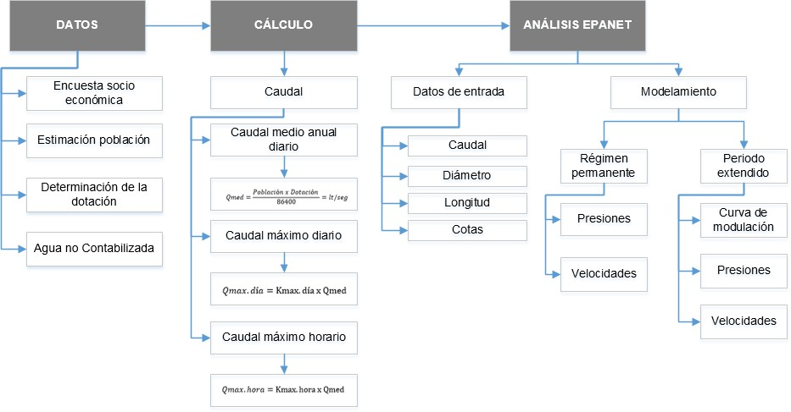
DIAGNÓSTICO

Slide 13

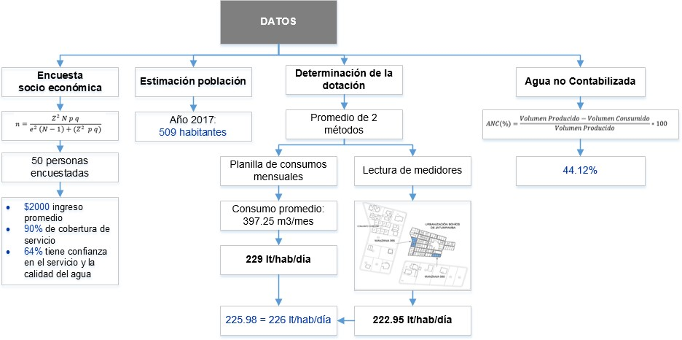
DIAGNÓSTICO - DATOS

Slide 14
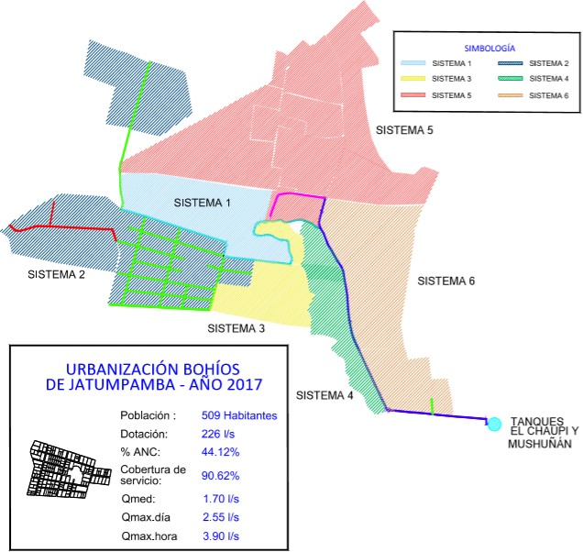
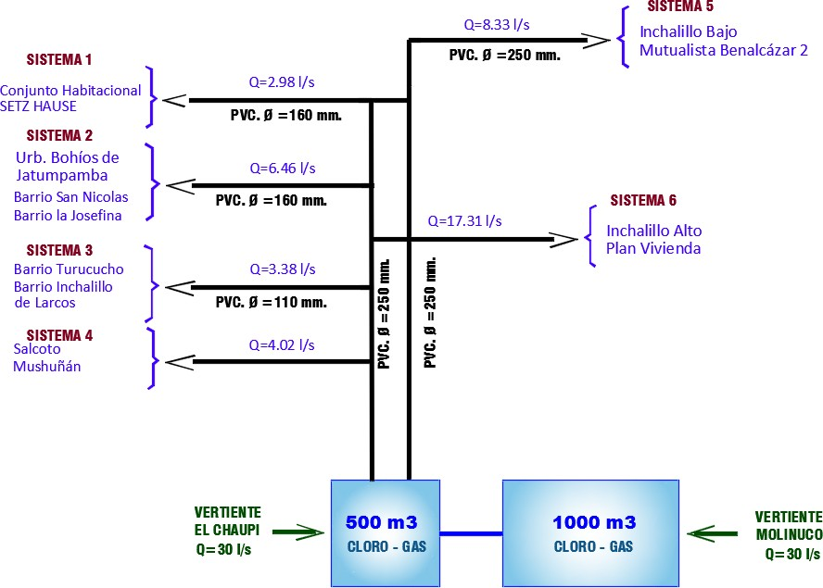
DIAGNÓSTICO - CAUDALES

Slide 15
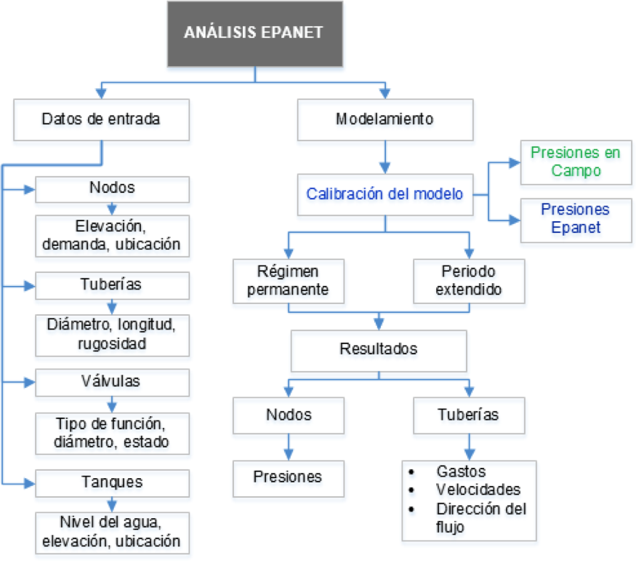
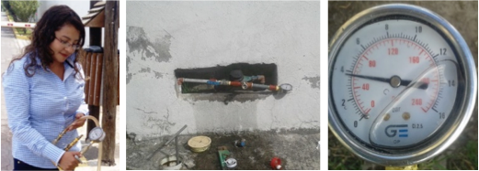
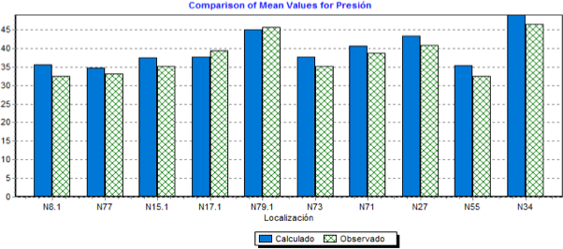
DIAGNÓSTICO - EPANET
Medición de presiones en campo
Comparación de presiones en EPANET y presiones en campo

Slide 16
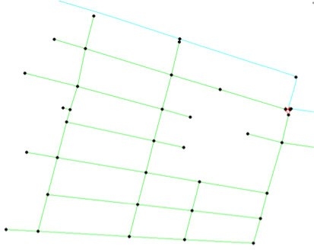
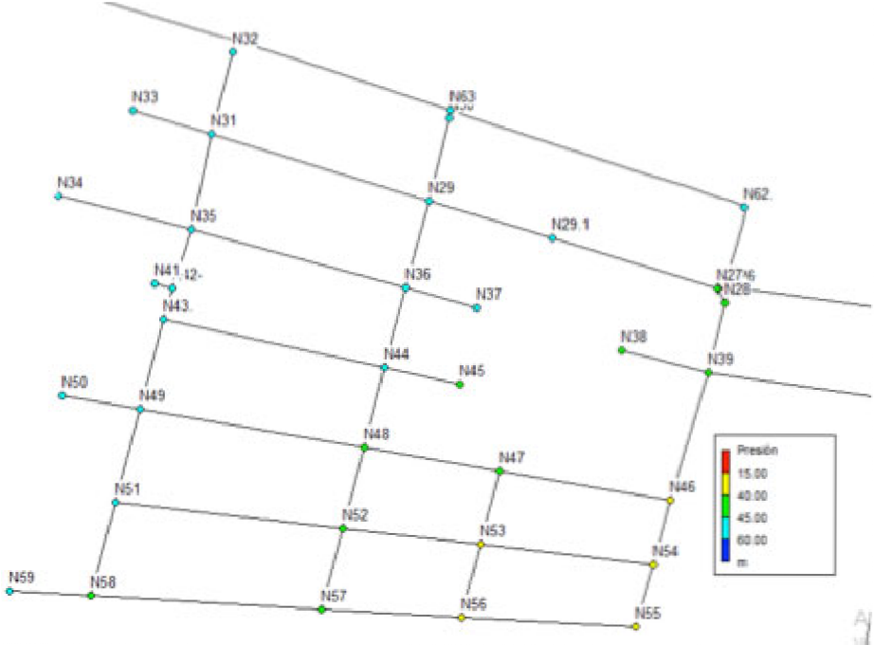
DIAGNÓSTICO – ANÁLISIS RÉGIMEN PERMANENTE
Ingreso de agua de la red de transmisión de 160 mm TURUCUCHO
Ramales abiertos
Tubería 110mm A.C
Razones que sustentan el rediseño del sistema
Un solo ingreso de agua potable Ramales abiertos
Tubería de 110mm A.C.
Periodo de vida útil más de 30 años Problemas de servidumbre de paso
Análisis hidraúlico
Presión máxima 48,65 m.c.a Presión mínima 35,10 m.c.a

Slide 17

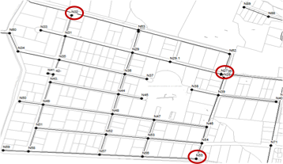
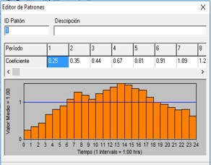
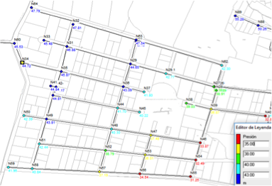
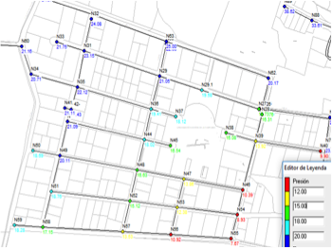
DIAGNÓSTICO – ANÁLISIS PERIODO EXTENDIDO
CURVA DE MODULACIÓN
Presenta la fluctuación de consumos alrededor de un valor medio calculado. De esta forma, al aplicar un coeficiente se reducirá o aumentará la demanda de agua en función de la hora del día.
Los periodos de mayor consumo son: De 6 a 7 de la mañana
De 1 a 2 de la tarde
Para el estudio de presiones se consi- dero tres puntos
P1
P2
P3
ANÁLISIS HIDRÁULICO - PRESIONES
HORA 6 AM
P1: 47.81 mca
P2: 38.91 mca
P3: 31.25 mca
HORA 1 PM
P1: 37.92 mca
P2: 29.49 mca
P3: 21.42 mca

Slide 18
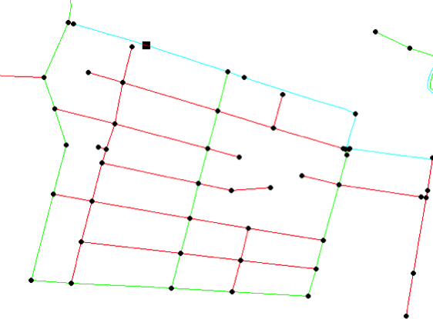
DISEÑO
Ingreso de agua de la red de transmisión de 160 mm TURUCUCHO
Ingreso de agua
Ramales abiertos
Circuitos cerrados
Tubería
nueva
tubería 110 mm
tubería 160 mm
tubería 90 mm tubería 110 mm
tubería 160 mm
Razones que sustentan el rediseño del sistema
Un solo ingreso de agua potable Ramales abiertos
Tubería de 110mm A.C.
Periodo de vida útil más de 30 años Problemas de servidumbre de paso
Adecuaciones de diseño para el buen funcionamiento hidráulico
Dos ingresos de agua potable Formación de circuitos cerrados Tubería PVC de 110mm y 90 mm Nuevas tuberías para evitar el problema de servidumbre de paso

Slide 19

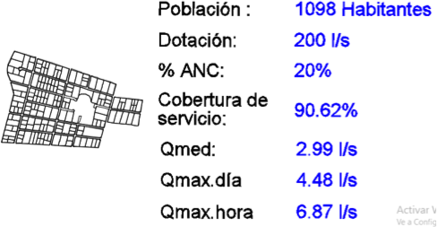
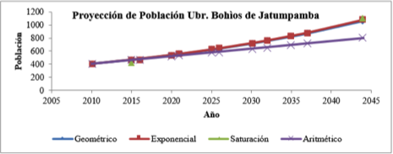
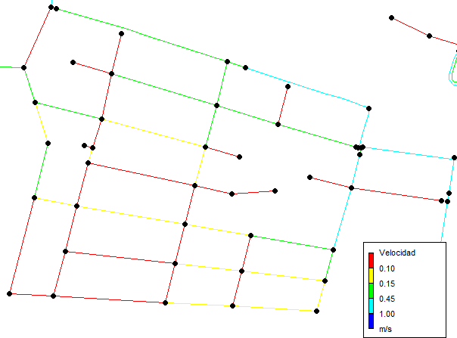
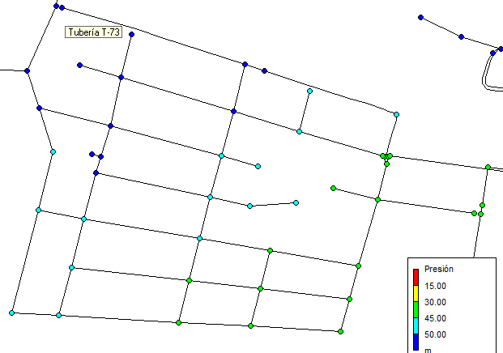
DISEÑO
POBLACIÓN AÑO 2042
La dotación de 200 l/hab/día fue contemplada en el Acuerdo Ministerial No. 2017-1523, donde se fijó como cantidad mínima vital de agua, considerando la posibilidad cobrar por el excedente de consumo mínimo (Martínez, iagua, 2017).
ANÁLISIS HIDRÁULICO
Presión máxima 53.58 m.c.a Presión mínima 36.98 m.c.a
Velocidad máxima 0.87 m/s Velocidad mínima 0.10m/s

Slide 20

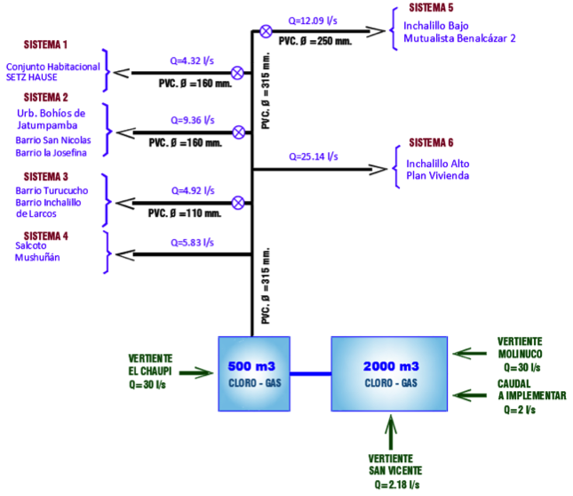
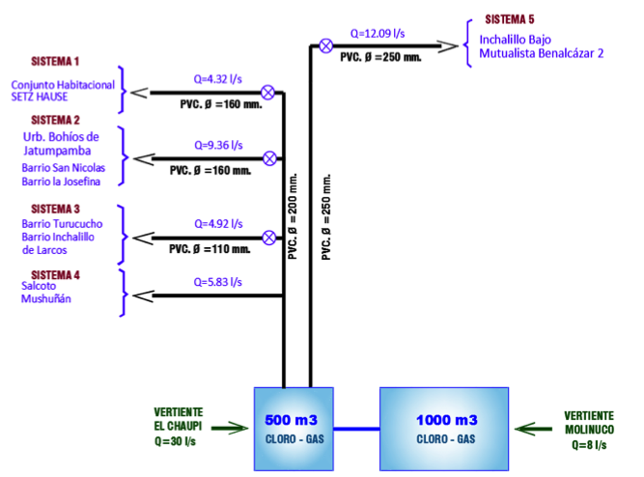
REDISEÑO - ALTERNATIVAS
ALTERNATIVA 1
ALTERNATIVA 2

Slide 21
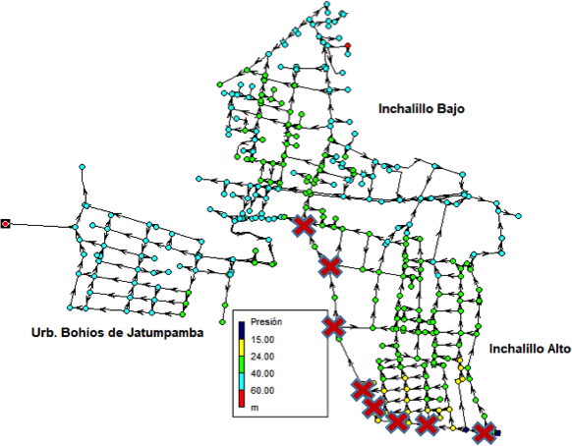
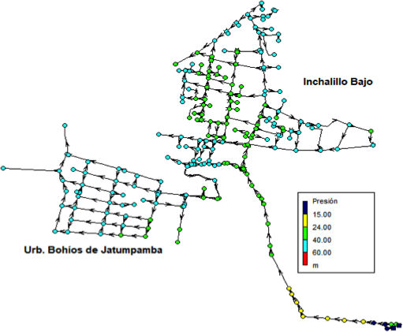
REDISEÑO - ALTERNATIVAS
ALTERNATIVA 1
ALTERNATIVA 2
Generalidades:
Incorporación Tanque 2000m3 Presupuesto referencial $1 783 236.44
Caudal (2042) 61.66 l/s
Generalidades:
Incorporación Tanque 1000m3 Presupuesto referencial $1 153 770.93
Caudal (2042) 36.52 l/s

Slide 22

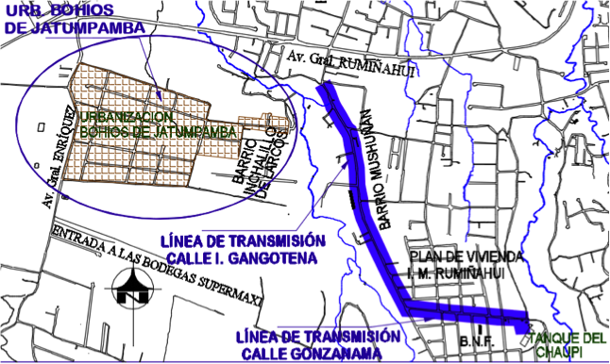
ALTERNATIVA 2
La línea de transmisión de la calle Gonzanamá e Inés de Gangotena encargada de abastecer el agua hacia la Urbanización Bohíos de Jatumpamba, tiene 10 años de instalación por lo que dentro de la primera etapa se manten- drá la línea existente, después de cumplir su periodo de vida útil año 2037 se plantea el cambio de tubería de 200mm PVC.
Inversión $141 886.50 Longitud: 1736m

Slide 23

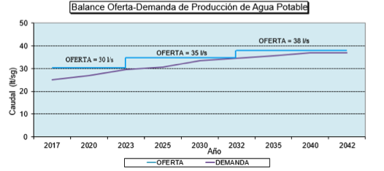
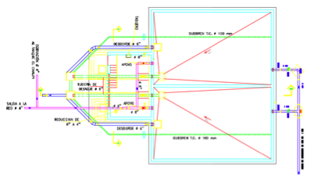
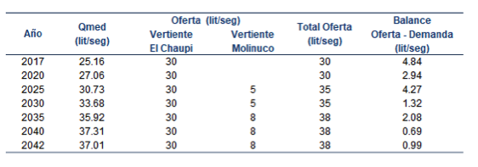
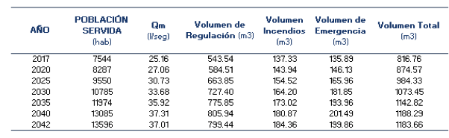
ALTERNATIVA 2
BALANCE HÍDRICO
VOLUMEN DEL TANQUE 100M3
Volumen diario promedio = Vmed = Qm x t
Volumen de Regulación > 5000 hab
Vr= (25%) Vmed
Volumen de Incendio > 5000 y < 20000
Vi= (Vi = 50 {p)
Volumen de Emergencia > 5000
Ve= (25%) Vol Regulación
Inversión: $248 882.71

Slide 24










PROYECTO SISTEMA DE AGUA POTABLE DE LA URBANIZACIÓN BOHÍOS DE JATUMPAMNA
Inversión $358 011.78 Longitud: 5387m Beneficiarios: 1098 habitantes
Red de agua potable
Propone un servicio eficiente de agua potable en:
Calidad Cantidad Continuidad Cobertura Presiones

Slide 25




























CALIDAD DE AGUA

Slide 26
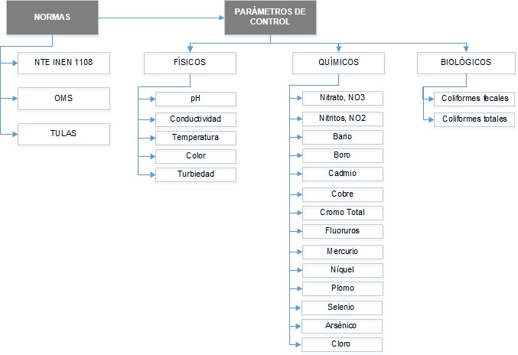
CALIDAD DE AGUA

Slide 27
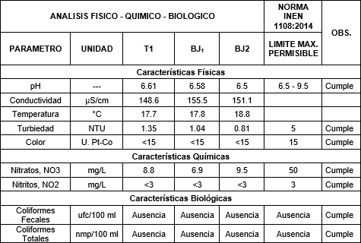


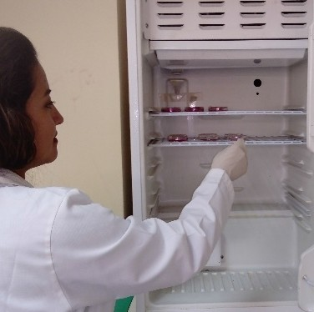


CALIDAD DE AGUA PARA CONSUMO HUMANO – URB. BOHÍOS DE JATUMPAMBA
3 muestras
Dos muestras en los predios de la Urb. Bohíos de Jatumpamba y una en el tanque El Chaupi para análisis de calidad de agua en el laboratorio de Medio Ambiente de la Univer- sidad de las Fuerzas Armadas – ESPE
1 muestra
Para análisis de calidad de agua para consumo humano en el tanque El Chaupi en el Laboratorio de Ensayo ALS

Slide 28
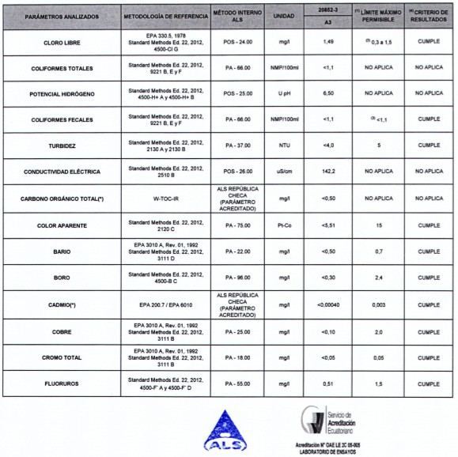
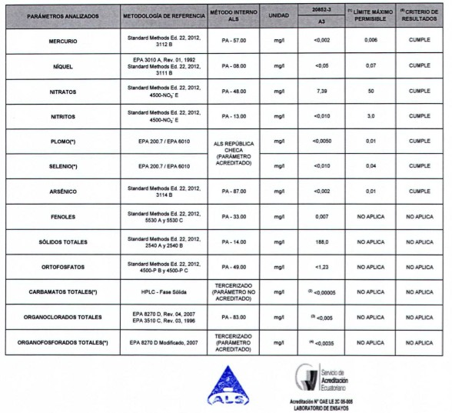






CALIDAD DE AGUA PARA CONSUMO HUMANO – TANQUE EL CHUAPI

Slide 29
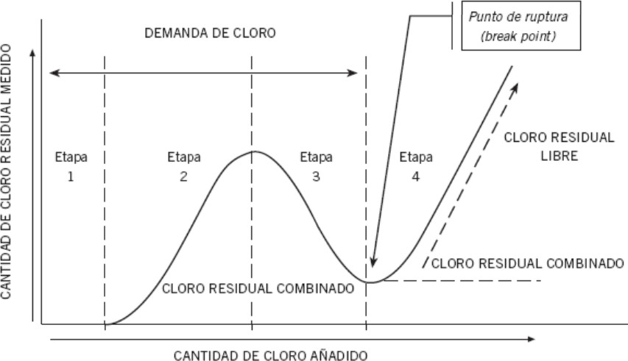
DESINFECCIÓN- CLORO
Cloro
Desinfectar el agua con cloro, es eliminar los microorganismos capaces de producir enfermeda- des a los consumidores. Son varios los microorga- nismos que pueden estar presentes en el agua de consumo humano entre ellos esta: bacterias, virus y protozoos. (Cáceres, 1971)
Curva de demanda de Cloro
Etapa 1: el cloro reacciona con materia orgánica y metales.
Etapa 2: el cloro remanente reacciona con los com- puestos nitrogenados.
Etapa 3: se introduce cloro para destruir los com- puestos formados en la etapa anterior.
Etapa 4: en la ultima etapa se mide el cloro residual.
Fuente. Evolución de la cantidad de cloro residual (Calvet, y otros, 2008)

Slide 30


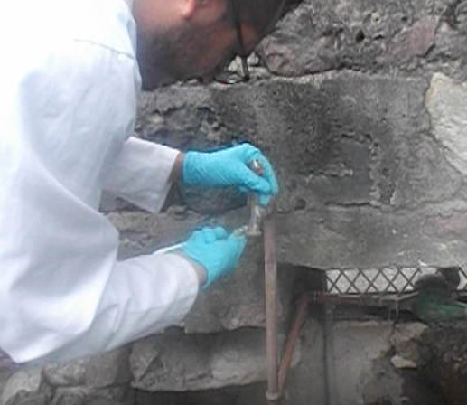
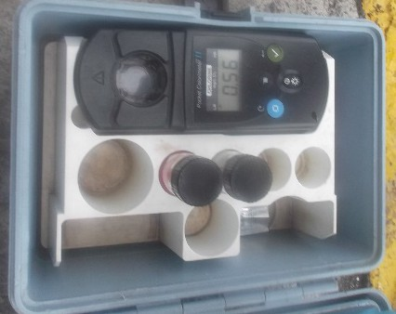
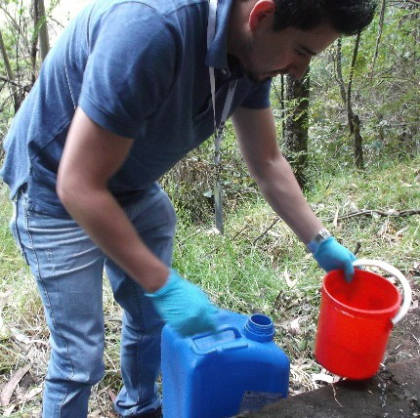

CLORO – ENSAYOS DE LABORATORIO
Demanda de Cloro – Vertiente El Chaupi
El Centro de Investigación y Control Ambiental (CICAM) mediante el equipo de jarras determinó que para la muestra procedente de la vertiente El Chaupi precisa de una dosifica- ción de 1.90 mg/L de hipoclorito de sodio para obtener una concentración de cloro residual entre los límites exigidos por la norma NT INEN 1108 ( 0.3 mg/L -1.5 mg/l)
Cloro libre residual
El laboratorio de Ensayo ALS realizó un ensayo de cloro libre residual en la Urbanización Bohíos de Jatumpamba donde se determinó que la muestra analizada si cumple con la normativa vigente NT INEN 1108

Slide 31



CLORO
Decaimiento del cloro
El consumo del cloro residual para impedir el crecimiento bacteriano después del tratamiento de agua dependerá tanto de las reacciones que ocurren en el seno del agua como las reacciones que ocurren por contacto de las paredes de la tubería (Lu, Kiéné, & Lévi, 1999)
Simulación cloro libre residual Epanet
La simulación en Epanet permite la validación de cloro residual en las redes de distribución complementando con el monitoreo en campo.
Para el ingreso de la constante kb se basó en el informe realizado Centro de Investigación y Control Ambiental (CICAM), mientras que la contante kw se lo realizó interacti- vamente hasta obtener un modelo calibrado.
Ingreso del parámetro de calidad: CLORO
Seno del agua:
Reacciones con amoniaco Reacciones con hierro Reacciones con compuestos orgánicos
Sistemas de distribución:
Depósitos
Existencia de corrosión en la tubería
Condiciones hidráulicas (edad, diámetro, velocidad del agua)
Valor de constantes kb y kw

Slide 32


RESULTADOS DE LA SIMULACIÓN CLORO RESIDUAL - EPANET
En el análisis de 3 puntos en la de la Urbanización Bohíos de Jatumpamba se muestra que el cloro se estabiliza a partir de las 24 horas de simulación; ya que a partir de esta hora en adelante las concentraciones de cloro se mantienen entre un rango de 0.73 mg/l y
0.91 mg/l. Antes de las 24 horas el cloro solo produce incrementos en las concentraciones.
El resultado final de la concentración del cloro en perio- dos de mayor consumo 14H00 presenta variaciones de cloro residual entre los rangos de 0.73 mg/L – 1.00 mg/L, lo cual indica que si cumple con los límites exigidos por la norma ( 0.3 mg/L -1.5 mg/L)

Slide 33


























ALCANTARILLADO PLUVIAL

Slide 34





MAGNITUD DEL PROBLEMA
Más de 30 años de instalación
Pozos en mal estado
Sedimentación en el fondo del pozo que cubre la tubería e impide el flujo libre del agua lluvia.
Corrosión excesiva
Reducción del diámetro de tubería
Producción de malos olores
Por descarga de acometidas sanitarias.
Sedimentación de sólidos

Slide 35



CATASTRO

Slide 36




CATASTRO
CATASTRO POZOS

Slide 37

DIAGNÓSTICO

Slide 38






DIAGNÓSTICO – EVALUACIÓN FÍSICA
Inspección de 29 pozos con cámara
Inspección 17 tramos de tubería con cámara
27%
Piedras dentro de la tubería que se introducen con mayor incidencia en calles sin adoquinar
Fondo de pozos presenta sedimentación
25%
De las escaleras para man- tenimiento de los pozos se encuentran de deterioro
Acumulación de sedimentos
2%
Desgaste en las paredes de la tubería y falta de hermeticidad en juntas
Presenta tapas de hormi- gón en mal estado con fallas

Slide 39



DIAGNÓSTICO – EVALUACIÓN HIDRÁULICA
23% NO CUMPLE con la separación máxima entre pozos
23% NO CUMPLE con la pendiente mínima de 10%0 para evitar problemas de azolve 30% NO CUMPLE con la relación q/Q , es decir trabajan a flujo presurizado
25% NO CUMPLE con la relación d/D < 0.75- Para evitar que la tubería trabaje a tubo lleno
Fuente. Pozos y cajas de revisión (MIDUVI, 1992)

Slide 40





REDISEÑO
Las tuberías se diseñarán a profundidades donde se considere que la red pluvial pase por debajo de la red de agua potable, donde se deje una altura libre proyectada de 0.30 m cuando sean paralelas y 0.20 m cuando éstas se crucen.
El relleno mínimo sobre la clave del tubo debe ser mínimo 1.20 m con el objetivo de soportar el tránsito vehicular.
Se diseñó con tres tipos de pozos, el primero es aplica- ble para las tuberías que llegan o salen hasta 600mm, el segundo tipo de pozo es 700 y 800mm y el tercer pozo es entre 900 y 1000mm.

Slide 41


REDISEÑO
Reubicación de las tuberías y pozos para que no afecten la propiedad privada
Tuberías y pozos ubicados en propiedad privada
Aumento de diámetro de tubería
Redes trabajan presurizadas
Predios descargan en alcantarillado municipal Av. Gral. Enríquez
Pozo no cumple la separación
máxima
Pozos cumplen la separación máxima entre ellos
Instalación de nuevas redes
Calles sin Alcant. Pluvial
Razones que sustentan el rediseño del sistema
Material hormigón centrifugado Período de vida útil más de 30 años. Problemas de servidumbre de paso.
Adecuaciones de diseño para el buen funcionamiento hidráulico Tubería de PVC
Nuevas tuberías para evitar el problema de servidumbre de paso.
Pozos si cumplen con la separación máxima.
Aumento del diámetro de tubería para que trabaje parcialmente llena.
Pozos no cumplen la separación máxima Tuberías trabajando presurizadas

Slide 42



RESULTADOS

Slide 43












PROYECTO SISTEMA DE ALCANTARILLADO PLUVIAL DE LA URBANIZACIÓN BOHÍOS DE JATUMPAMBA
Red alcantarillado pluvial
Inversión $1 103 330.10
Longitud: 5333.29 m
Beneficiarios: 1098 habitantes
Propone un servicio eficiente de alcantarillado pluvial en:
Recolección Conducción Cobertura

Slide 44

CONCLUSIONES
Los usuarios de los servicios de agua potable y alcantarillado cuentan actualmente con sistemas de agua potable y alcantarillado que fueron construidos hace 30 años por lo que existe una necesidad inminente de cambio de tubería al cumplir ya su periodo de vida útil.
De la cuesta socio económica realizada en la Urb. Bohíos de Jatumpamba se puede destacar: El ingreso promedio de los hogares supera $2000.
Existe una cobertura del 99% en servicio de agua potable y 98% de alcantarillado pluvial El 36% se encuentra inconforme con el servicio
El catastro de los dos sistemas agua potable y alcantarillado pluvial se digitalizaron a través del programa ArcGIS y AutoCAD. Esta infor- mación permite organizar, planificar y controlar todas las actividades relacionadas como son los trabajos en campo y gabinete.
Sistema de Agua Potable
La proyección de la población para el rediseño del sistema de agua potable fue considerada para 25 años, periodo en el cual el número de habitantes de 509 en el año 2017 pasará a ser de 1098 habitantes en el año 2042.
La dotación futura es de 200 l/hab/día; de esta manera se obtuvo el Caudal Medio Diario (Qm) es de 2.99 l/s, el Caudal Máximo Diario (QMD) es de 4.48 l/s y finalmente el caudal Máximo Horario es de 6.87 l/s.
Las muestras obtenidas del tanque El Chaupi y de la Urb. Bohíos de Jatumpamba si cumplen con las normas de calidad INEN 1108.

Slide 45

CONCLUSIONES
Las dos mediciones realizadas in situ del cloro residual en el tanque El Chaupi y la entrada de guardianía de la Urb. Bohíos de Jatumpam- ba cumplen con los límites permisibles entre 0.3 y 1.5 mg/l, es decir el agua potable se encuentra en condiciones aceptables para el consumo humano.
El presupuesto que se calculó para la red de distribución del sistema de agua potable para la Urbanización Bohíos de Jatumpamba es de $358 011.78 con rubros obtenidos de la base de datos de la Dirección de Comercialización del cantón Rumiñahui.
La línea de transmisión existente es de 1736 m de 250mm PVC de 1.25 Mpa de presión de trabajo, con 10 años de instalación, después de cumplir su período de vida útil año 2037 se plantea el cambio de tubería a una red de 200 mm PVC de 1.25 Mpa.
Para garantizar la sostenibilidad del recurso hídrico se realizó dos alternativas de rediseño del sistema de agua potable, donde la alter- nativa ganadora plantea básicamente la incorporación de un tanque de 1000m3 adicional al existente de 500m3 para abastecer a seis sistemas entre ellos la Urbanización Bohíos de Jatumpamba. El rediseño se sustentó a través de un balance de oferta y demanda del cual la demanda para el año 2042 es de 36.52 l/s y la oferta hídrica será 30 l/s de la vertiente El Chaupi y 8 l/s de la Vertiente Molinuco.
El presupuesto para el nuevo tanque de reserva de 1000m3 es de $248 882.71 y el valor para la línea de transmisión es de $141 886.50. Valores que se detallan en la sección de presupuestos.

Slide 46

CONCLUSIONES
Sistema de Alcantarillado Pluvial
De la evaluación física del sistema de alcantarillado pluvial existente a través de una cámara de inspección, se evidenció: 40% de los pozos de revisión presentan sedimentos de arcilla y lodos que dificultan el flujo libre del agua lluvia.
25 % de las escaleras de acceso hacia los pozos se encuentran en estado de deterioro.
Las tuberías evidencian obstrucciones por presencia de arenas y piedras introducidas por las vías con superficie de tierra y desgaste de la tubería de Hormigón centrifugado.
De la evaluación hidráulica se concluye
25% de los tramos analizados no cumplen con alineamientos basados en la normativa como el espaciamiento mínimo entre pozos, el límite mínimo de pendiente (10%0) y trabajan a tubería llena provocando sobre presiones que conducen a fallas en las redes.
La nueva red proyectada de alcantarillado pluvial garantiza el cumplimiento de velocidades mínimas para evitar la sedimen- tación en las tuberías y considera el límite de velocidades máximas para evitar la abrasión.
La descarga actual y futura del alcantarillado pluvial continúa siendo el colector ubicado en la calle A, al norte de la urbanización. El monto estimado para el sistema de alcantarillado pluvial en la Urbanización Bohíos de Jatumpamba es de $ 1 103 330.10.

Slide 47

RECOMENDACIONES
Es necesario señalar que abordar el estudio de calidad de agua no debe reducirse tan solo a los ensayos físicos, químicos y bacte- riológicos de un punto en particular, sino que engloba otros factores relacionados como el cuidado y mantenimiento de vertientes y tanques para precautelar su calidad. Por ello se recomienda el mantenimiento de la vertiente El Chaupi y la impermeabilización del tanque El Chaupi.
Verificar continuamente las medidas de cloro residual en viviendas, para garantizar una buena infección considerando que el valor no debe ser menor a 0.3 mg/l o mayor a 1,5 mg/l. Al mismo tiempo realizar programas de control del suministro de cloro gas hacia el Tanque El Chaupi por parte del técnico responsable.
En las calles con superficie de tierra se recomienda que se realice el respectivo cambio de tubería y el adoquinado de la vía para evitar que arenas o piedras ingresen en las redes obstaculizando el flujo del agua lluvia.

Slide 48

El reto de la gestión sostenible del agua es alcanzar el trabajo conjunto de autoridades municipales y la ciudadanía, donde cada parte reconozca sus de- rechos y responsabilidades.
EVELYN IZA

Slide 49
GRACIAS

